Slide 1

Konferenz der
Informationsfreiheitsbeauftragten
von Bund und Ländern (IFK) 2020
Verwaltungspraxis im Umweltinformationsrecht
Joachim Barton
Regierungspräsidium Darmstadt
Abteilung Arbeitsschutz und Umwelt Wiesbaden
1

Slide 2
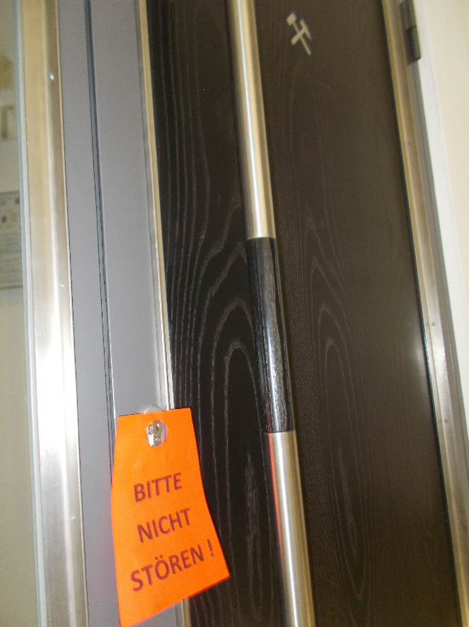
Warum ?
RL 2003/4/EG
über den
Zugang der Öffentlichkeit
zu Umwelt- informationen

Slide 3
Darum !
Robuster Anspruch auf und
rechtlicher Rahmen für => freien Zugang
Größtmögliche Verfügbarkeit und Verbreitung
Transparenz und Bürgernähe
Beitrag zum Umweltschutz
Wirksame Öffentlichkeitsbeteiligung ?
z. B.: § 73 Abs. 3 ff HVwVfG, § 10 Abs. 3 ff BImSchG,
§ 35 Abs. 1 und 2 KrWG, § 11 WHG i.V.m. UVPG
§§ 52 Abs. 2a und 57a BBergG => PFV o. ä.

Slide 4
Darum !
Verbesserung des Umweltbewusstseins
Stärkung des Interesses und der Akzeptanz
Vollzugsdefizit entgegenwirken (?)
M. E. auch Erkenntnisgewinn der Behörde (!)

Slide 5
Wer ?
§ 2 Abs. 1 Nr. 1 HUIG „info-pflichtige Stellen“
Weit
Behörden, Gemeinden, Gemeindeverbände
Jur. Pers. ö. R. unter Aufsicht des Landes
Nat. und jur. Pers. des Privatrechts, soweit sie
öffentl. Aufgaben bzgl. Umwelt wahrnehmen
Nicht oberste Landesbehörden bei Gesetzgebung
Nicht Gerichte …

Slide 6
Wem ?
§ 3 Abs. 1 HUIG Anspruchsberechtigung
Weit - für JEDE PERSON
unerheblich, ob Konkurrent etc. !
natürliche und juristische Personen des Privatrechts
nicht beschränkt auf Rechtssubjekte !
auch nichtrechtsfähige Personen (Vereine, Parteien)
und Vereinigungen, sofern organisatorisch
hinreichend verfestigt !

Slide 7
Wem ?
Anspruch
der Öffentlichkeit, gegen den Staat
der Bürgerinnen und Bürger
P.: Juristische Personen des öffentlichen Rechts
eigentlich nicht
doch, wenn in einer mit „jedermann“ vergleichbaren Informationslage

Slide 8
Wem ?
Kommune
zwar eigentlich „auf Staatsseite“,
aber doch, wenn bei Selbstverwaltungsaufgaben
wie „jedermann“ dem Staat gegenüber stehend

Slide 9
Wem ?
Selbständige Verwaltungsträger (Rundfunkanstalt, Uni)
zwar Teil der mittelbaren Staatsverwaltung,
aber doch, weil Sammeln von Infos Teil ihrer genuinen Tätigkeit und insofern wie „jedermann“

Slide 10
Wem ?
P.: Bürgerinitiativen
sofern organisatorisch hinreichend verfestigt
=> Sprecher, Internetseite, frühere Aktionen …
Info-Anspruch nicht auf Rechtssubjekte beschränkt
I. Ü. Mitglieder als natürliche Personen
Aber prozessual § 61 Nr. 2 VwGO:
BI nicht rechtsfähig kann nicht klagen,
subj. Klageänderung zu Mitglied

Slide 11
Wem ?
Ortsverbände von Parteien
sind organisatorisch hinreichend verfestigt (+)
Info-Anspruch nicht auf Rechtssubjekte beschränkt

Slide 12
Wem ?
P.: Fraktionen der Gemeindevertretung
§ 36a Abs. 3 HGO
=> Funktionen nur über Gemeindevertretung
§ 50 Abs. 2 und 3 HGO
=> Gemeindevertretung selbst hat kommunalrechtl.
Akteneinsichts- und Unterrichtungsansprüche
können sich über ihre ö.-r. Funktionen informieren
Fraktionen sind hinreichend organisatorisch verfestigt,
Sinn+Zweck: HUIG will größtmögliche systematische Verbreitung und Verfügbarkeit von Umweltinfos

Slide 13
Wem ?
P.: Abgeordnete
tvA: Sind Vertreter des Volkes, betroffen wie jedermann
vom sinn und Zweck des HUIG ebenso erfasst
aA: können sich über ihre ö.-r. Funktionen
z. B. im Wege der Amtshilfe informieren

Slide 14
Was ?
Umweltinformationen - § 2 Abs. 3 Nr. 1-6 HUIG
Weit
Kein Ausschluss irgendeiner Behördentätigkeit
Alle im Zusammenhang stehenden Daten
unabhängig von Art ihrer Speicherung
Im Bescheid Eigenschaft als Umweltinformation nicht für jede einzelne Angabe festgestellt werden
Schutz von Umweltbestndteilen muss nicht als solcher bezweckt sein, Bezug zum Umweltbestandteil genügt (+)
z. B. Infos über Virus, dass über die Luft übertragen wird

Slide 15
Was ?
Zustand der Umwelt, Umweltbestandteilen
gegenwärtig + künftig => auch Prognosen
Einwirkende Faktoren
Stoffe, Energie, Lärm, Strahlung,
Emissionen, Ableitungen, Freisetzungen
Sich auswirkende Maßnahmen oder Tätigkeiten
auch Programme, Vorschriften, Abkommen, Pläne etc.
Berichte über Umweltrecht
Kosten-Nutzen-Analysen
Zustand „des Menschen“
Gesundheit, Sicherheit, Lebensbedingungen, Kulturstätten …

Slide 16
Was ?
Zum Zustand von Umweltbestandteilen
z. B. Luft, Atmosphäre
(auch Klima, Zusammensetzung, Belastungen),
Wasser, Boden, Landschaft,
natürliche Lebensräume, Artenvielfalt,
Wechselwirkungen
gegenwärtige Beschaffenheit (+)
auch zu vergangenen abgeschlossenen Vorgängen (+)
auch Prognosen zur deren Entwicklung (+)

Slide 17
Was ?
Zu den einwirkenden Faktoren:
auch die zur Erhebung einer Information angewandten Messverfahren, Proben, Analysen (+)

Slide 18
Was ?
Zu den Maßnahmen und Tätigkeiten
alle menschlichen Tätigkeiten (+)
auch Unterlassen (+)
aber nicht solche, die aufgegeben worden sind,
können sich auf die Umwelt gar nicht mehr auswirken (-)

Slide 19
Was ?
Zum Zustand der menschlichen Gesundheit
auch Infos aus nationalem Verfahren
zur Zulassung eines Pflanzenschutzmittels
im Hinblick auf die Festsetzung von Höchstmengen
in Ess- oder Trinkwaren (+)
Zu den Lebensbedingungen
Wasser- und Luftqualität, Wohn- und Arbeits-bedingungen, soziale Bedingungen

Slide 20
Wie ?
?

Slide 21
Konflikt
Zugang zu Umwelt- Infos ist eigenständig,
geht über fachrechtliche Offenlegungen hinaus
Fachrechtliche Aufgaben ⬄ Vollzug des HUIG
Überall Fristen
z. B. § 10 Abs. 6a BImSchG ⬄ § 3 Abs. 3 HUIG

Slide 22
OVG Rh.-Pf. und Hess VGH
Urt. v. 30.01.2014 – 1 A 10999/13 – ; Beschl. v. 02.03.2010 – 6 A 1684/08 -
Keine Anspruchseinschränkung wegen
übermäßiger Belastung der info-pflichtigen Stelle
EGAL, ob starke Inanspruchnahme der Behörde
durch hohe Anzahl
=> reicht für Ablehnung nicht aus
Behörde muss sich organisatorisch und personell darauf einstellen
Kurze Fristen => organisatorische + personelle Rahmenbedingungen sind zu schaffen

Slide 23
=> HUIG ist hart
Kein „§ 18 HDSIG“
zur auskömmlichen Personal- und Sachausstattung
Kein „§ 85 Abs. 2 S. 1 HDSIG“
keine Ablehnung möglich nur wegen unverhältnismäßigen Verwaltungsaufwands

Slide 24
Was hilft ?
HMUKLV: interne Handreichung 2019
RP Da IV/Wi Leitfaden 2019, Mustertexte
Interne Zuständigkeiten unterschiedlich:
intern bei jeweiligem Fachdezernat,
auch bei jeweils zuständigen Juristen
besondere Zuständigkeit einer Juristin/eines Juristen der Abteilung

Slide 25
Wie ?
+
Schutz
öffentlicher
Belange
Schutz
sonstiger
Belange
Abwägung
An-trag
Präzi-sierung
An-hör-ung
Be-scheid
Info-Ausgabe
Kosten-erheb-ung
1 Monat
ausnahmsweise 2 Monate

Slide 26
Antrag, § 4 HUIG
Bestimmtheit
klar und eindeutig erkennbar,
auf welche Umwelt-Infos genau gerichtet
Warum und wofür die Infos gebraucht werden,
muss nicht angegeben werden !
innerhalb eines Monats
Gelegenheit zur Präzisierung geben

Slide 27
Präzisierung
Art und Umfang bestimmter Luftschadstoffe
aus bestimmter Anlage
Zielrichtung, Themenkomplex …
Allein große Menge an begehrten Infos führt noch nicht zur Unbestimmtheit !
Nicht ausreichend ist zwar ein sprachlich bestimmter Antrag,
der aber inhaltlich keine Eingrenzung hat
=> allgemeines Ausforschungsbegehren !
z. B.: „sämtliche Umweltinformationen zu
einer bestimmten Anlage“

Slide 28
Präzisierung
P.: Antragsteller wissen nicht, was da ist
Pflicht zur Unterstützung
des Info-Suchenden bei Antrag
z. B.: 22 Kapitel BImSch-Antragsunterlagen
  Anlage, Stoffe, Betrieb, Luft, Abfall, Abwasser,
  wassergefährdende Stoffe, Brandschutz, Bauvorlagen …
  auch zu Betriebs- und Geschäftsgeheimnissen !!
  => Übersendung des Antragsverzeichnisses !!

Slide 29
Präzisierung
Art des Zugangs
Auswahlmöglichkeit bestimmter Art des Zugangs
Abweichung nur aus wichtigem Grund,
insbesondere höherem Verwaltungsaufwand
Mitteilung der Abweichung innerhalb der Frist
P.: häufig elektronische Versendung gewünscht
einfache E-Mail unsicher => HessenDrive (passwortgeschützt)

Slide 30
Präzisierung
Person des Antragstellers
Zwar jede Person antragsberechtigt,
aber entgegenstehende Belange zu prüfen
(„spionierender Konkurrent“)
Bsp.: Rechtsanwalt für sich selbst oder für einen
Mandanten (evtl. Konkurrenzunternehmen?)
=> gezielt nachfragen
Bsp.: „Kommt als Privatperson“, ist aber MA bei Konkurrenz
=> Internetrecherche, auch in sozialen Medien

Slide 31
Weiterleitung oder Verweisung
Umweltinformationen woanders
Stelle selbst verfügt nicht über die Informationen,
ihr ist aber bekannt ist, welche andere Stelle sie hat
Unterrichtung des Antragstellers (Frist)
Keine Verweisung, nur weil die Informationen
auch bei einer anderen Stelle

Slide 32
Anhörung
Eigene Regelung in
§ 8 Abs. 1 S. 2 HUIG (sonstige Belange)
Vorherige Anhörung der Betroffenen bei
personenbezogenen Daten
geistigem Eigentum, Urheberrechten
Betriebs- und Geschäftsgeheimnissen,
Steuergeheimnis, Statistikgeheimnis
streitig, ob
=> nur Wiederholung des § 28 HVwVfG oder
=> speziellere Regelung

Slide 33
Anhörung
Keine eigene Regelung bei
sonstigen Belangen, § 8 Abs. 2 HUIG
=> Umweltinformationen kamen von privaten Dritten
ohne deren Verpflichtung
=> Anhörung nach § 28 HVwVfG

Slide 34
Anhörung
Keine eigene Regelung bei
öffentlichen Belangen, § 7 HUIG
P.: Anhörung nach § 28 HVwVfG nötig ??
kein Drittschutz
(str. bei § 7 Abs. 1 Nr. 3 HUIG Gerichtsverfahren)
keine Anhörung bei begünstigendem VA (str.)
ggf. doch Anhörung sinnvoll
=> z.B. wegen Abwägung möglichen überwiegenden Interesses
an der Bekanntgabe

Slide 35
Anhörung
§ 8 Abs. 1 S. 4 HUIG Kennzeichnung
In der Regel von Betroffenheit auszugehen,
wenn Betriebs- und Geschäftsgeheimnisse
(bereits) als solche gekennzeichnet
  Eigenes Kapitel in den BImSch-Antragsunterlagen
  Umgekehrt: Auch wenn dort nichts als geheim gekennzeichnet wurde, Betroffenheit doch möglich !

Slide 36
Anhörung
§ 8 Abs. 1 S. 5 HUIG Verlangen der Darlegung
Auf Verlangen haben Betroffene darzulegen
dass Betriebs- oder Geschäftsgeheimnis vorliegt
Wird bei Anhörung gleich verlangt
Keine Regelung für die anderen sonstigen Belange,
insbesondere nicht für Urheberrechte
Wird trotzdem bei Anhörung gleich mitverlangt
ACHTUNG: Nur Indiz,
Prüfung dennoch nötig, auch wenn in Äußerung nicht erwähnt!

Slide 37
Entgegenstehende Belange
§ 7 HUIG öffentliche Belange
§ 8 HUIG sonstige Belange
Eng auszulegen
gebundene Entscheidung,
aber Abwägung mit öffentlichen Interessen
an der Bekanntgabe nachgeschaltet
gerichtlich voll überprüfbar
ähnlich § 35 Abs. 2 BauGB

Slide 38
Entgegenstehende öffentliche
Belange
§ 7 HUIG

Slide 39
Schutz öffentlicher Belange
§ 7 Abs. 1 HUIG
Nachteilige Auswirkungen auf
  internationale Beziehungen, Verteidigung,
  bedeutsame Schutzgüter der öffentl. Sicherheit
  Vertraulichkeit der Beratungen
  laufendes Gerichtsverfahren, faires Verfahren,
  strafrechtl., ordnungswidrigkeitenrechtl. disziplinarrechtl. Ermittlungen
  Zustand der Umwelt und ihrer Bestandteile
Überwiegendes öffentl. Interesse an Bekanntgabe
Keine Ablehnung bzgl. Infos über Emissionen

Slide 40
Schutz öffentlicher Belange
§ 7 Abs. 1 Nr. 1 HUIG
=> geringe praktische Bedeutung
Internationale Beziehungen:
tvA: Nicht auch soziale und kulturelle Zusammenarbeit
anders als bei IFG
Verteidigung:
Nicht erforderlich, dass Verschlusssache,
anders als § 82 Abs. 1 Nr. 1 HDSIG
bedeutsame Schutzgüter der öffentl. Sicherheit:
Funktionsfähigkeit des Staates und seiner Einrichtungen,
nicht öffentl. Ordnung, nicht Ruf und Ehre
=> P.: Störfallanlagen, genauer Standort gefährlicher Stoffe

Slide 41
Schutz öffentlicher Belange
§ 7 Abs. 1 Nr. 2 HUIG
=> Kommt vor
Vertraulichkeit der Beratungen
informationspflichtiger Stellen:
=> Schutz interner Willensbildung
Beratungen innerhalb einer Stelle
str.: auch Beratungen zwischen unterschiedlichen Stellen
nicht vorgelagerte Umstände
(bereits erhobene Daten Bewertungen usw.)
nicht nachgelagerte Ergebnisse, Entscheidungen usw.
aber Schutz der Beratungen auch nach deren Ende

Slide 42
Schutz öffentlicher Belange
§ 7 Abs. 1 Nr. 3 HUIG
=> Eher selten
Laufendes Gerichtsverfahren u. a., faires Verfahren:
störungsfreie Durchführung
Vermeidung nachteiliger Auswirkung auf dortige Verfahrensposition, Beweislage, Aufklärungsmöglichkeiten
Noch keine nachteiligen Veränderungen, wenn lediglich
dortiges Gericht ein materiell richtiges Urteil besser finden könnte
Nicht allein, wenn Beigeladener evtl. an die Presse ginge
  Problem:
  zeitgleich laufendes immissionsschutzrechtl. Verfahren

Slide 43
Schutz öffentlicher Belange
§ 7 Abs. 1 Nr. 4 HUIG
=> Eher selten
Zustand der Umwelt und ihrer Bestandteile:
z. B.:
Aufenthaltsort seltener Tiere, Standort hochwertiger Biotope
würden durch Bekanntgabe zu Ausflugszielen;
illegale Müllablagerungen würden weitere anlocken;
vorgesehene behördliche Maßnahmen würden vereitelt
Bedeutsam, wer genau Antragsteller ist

Slide 44
Schutz öffentlicher Belange>
§ 7 Abs. 2 HUIG
Antrag ist
  offensichtlich missbräuchlich
  auf interne Mitteilungen bezogen
  bei Stelle, die nicht über die Infos verfügt, sofern nicht weitergeleitet werden kann
  Material wird gerade vervollständigt, Schriftstücke noch nicht abgeschlossen, Daten noch nicht aufbereitet
  zu unbestimmt und nicht präzisiert
Bei 1-4: Überwiegendes öffentl. Interesse an
Bekanntgabe

Slide 45
Schutz öffentlicher Belange
§ 7 Abs. 2 Nr. 1 HUIG
=> Kommt vor
Offensichtlicher Missbrauch
Informationsbegehren erkennbar nicht zu Zwecken des UIG
= Umweltschutz
verwendungsbezogen behördenbezogen
Info-Zweck außerhalb rein querulatorische Zwecke
des Umweltschutzes gezielte Arbeitserschwerung,
reines Ausspähen offensichtlich erstrebte
ABER auch kommerzielle Verzögerung
oder private Interessen
schaden nicht => § 8 HUIG
Gesteigert offenkundig - ohne nennenswerte Zweifel
ins Auge springen

Slide 46
Schutz öffentlicher Belange
§ 7 Abs. 2 Nr. 1 HUIG
=> Kommt vor
Offensichtlicher Missbrauch
verwendungsbezogen
Reine Industriespionage
Reines Ausspähen im wirtschaftlichen Wettbewerb
Systematische Sammlung von Informationen über ein Konkurrenzunternehmen, um sie im Markt gegen dieses Unternehmen gezielt zu verwenden
Fraglich:
Antragsteller tritt als Privatmann auf, ist MA bei der Konkurrenz
=> ggf. Ablehnung auch auf § 8 HUIG stützen

Slide 47
Schutz öffentlicher Belange
§ 7 Abs. 2 Nr. 1 HUIG
=> Kommt vor
Offensichtlicher Missbrauch
behördenbezogen
Missbräuchliche Inanspruchnahme behördlicher Arbeitskraft Antragsteller
hat die Infos schon
kann die Infos unschwer und ohne zumutbaren Aufwand anderweitig beschaffen
Fraglich, wenn:
Antragsteller bewusst gesetzliche Auslegung verstreichen lässt
und stattdessen Übersendung nach Hause verlangt

Slide 48
Schutz öffentlicher Belange
§ 7 Abs. 2 Nr. 2 HUIG
=> Kommt vor
Interne Mitteilung informationspflichtiger Stellen
=> Schutz der Effektivität behördlichen Handelns
=> Sämtliche Formen des Info- und Datenaustauschs
=> Inhalt nur für die info-pflichtige Stelle gedacht
Str.:
Rspr.: Eng auszulegen, nur intern
nicht zwischen verschiedenen Stellen
hierfür schon § 7 Abs. 1 Nr. 2 HUIG
Lit.: Nur zwischen verschiedenen Stellen
als Gegenstück zu § 7 Abs. 1 Nr. 2 HUIG

Slide 49
Schutz öffentlicher Belange
§ 7 Abs. 2 Nr. 3 HUIG
=> Kommt vor
Stelle verfügt nicht über die Infos und
kann nicht weiterleiten
Stelle verfügt doch über die Infos,
wenn diese erst zusammengestellt werden müssen
Aber keine Info-Beschaffungspflicht der Behörde

Slide 50
Schutz öffentlicher Belange
§ 7 Abs. 2 Nr. 4 HUIG
=> Kommt vor
Material wird gerade vervollständigt,
noch nicht abgeschlossene Schriftstücke,
noch nicht aufbereitete Daten
Entwurfsstadium und nicht durch Abzeichnung freigegeben;
Entwürfe, die in der Akte verbleiben, sind herauszugeben
Nach Abzeichnung trotz Vorbehalte herauszugeben
Alte Stände sind auch nach Aktualisierung herauszugeben
Einzelne abgezeichnete Unterlagen, die zwar zu Vielzahl von Antragsunterlagen gehören, sind abgeschlossen
=>herauszugeben, selbst, wenn das ganze Bündel
noch nicht vollständig (-)

Slide 51
Schutz öffentlicher Belange
§ 7 Abs. 2 Nr. 5 HUIG
Unbestimmter Antrag
Wenn Aufforderung zur Präzisierung gescheitert (s. o.)

Slide 52
Entgegenstehende sonstige (private)
Belange
§ 8 HUIG

Slide 53
Schutz privater Belange
§ 8 Abs. 1 HUIG
Durch Bekanntgabe
  Offenbarung personenbezogener Daten und dadurch
  rechtlich geschützte Interessen beeinträchtigt
  Rechte am geistigen Eigentum, insbesondere Urheberrechte verletzt
  Betriebs- und Geschäftsgeheimnisse zugänglich oder
  Infos unterliegen dem Steuer- oder Statistikgeheimnis
Zustimmung des Betroffenen
Keine Ablehnung bzgl. Infos über Emissionen
Überwiegendes öffentl. Interesse an Bekanntgabe

Slide 54
Schutz privater Belange
§ 8 Abs. 1 Nr. 1 HUIG
Personenbezogene Daten
Art. 4 Nr. 1 DSGVO, § 46 Nr. 1 BDSG
alle auf eine identifizierte oder identifizierbare
bezogenen Informationen
Natürliche Person,
nicht juristische Person,
P.: feststellbar, welche nat. Pers. dahinter?
Persönliche Verhältnisse
Sächliche Verhältnisse
z. B. Umweltdaten zu im Eigentum, Besitz stehenden Grundstücken

Slide 55
Schutz privater Belange
§ 8 Abs. 1 Nr. 1 HUIG
Personenbezogene Daten
Beeinträchtigung von Interessen der Betroffenen
Problem: BUIG verlangt „erhebliche“ ⬄ HUIG nicht
Str.: Erheblichkeit
tvA: Prognostische Bewertung nach Intensität, Art und Umfang
der Preisgabe
a. A.: Immer erheblich, weil ja auch keine Zweckbindung im UIG
P.: Darlegungslast, Abwägung
tvA: Darlegungslast bei informationspflichtiger Stelle
a. A.: UIRl verlangt vor Herausgabe stets Abwägung im Einzelfall;
diese entfiele, wenn die Stelle die Erheblichkeit verneint
z. B. Name, Beruf von Bediensteten, Gutachtern etc.
herauszugeben (-), es sei denn Auswirkungen auf Privatleben (+)

Slide 56
Schutz privater Belange
§ 8 Abs. 1 Nr. 2 HUIG
Geistiges Eigentum, insbesondere Urheberrecht
Urheberrecht verlangt Werk
ausreichende Schöpfungshöhe, eigene intellektuelle Leistung
Problem Fachgutachten:
nicht literarisch-schöpferisch, sondern wissenschaftlich,
technische Lehre, technisches Gedankengut (-)
vorgegebene Gliederung und Fachsprache
standardisierte Vorgehensweise
keine schöpferische Form der Darstellung
Reine Datensammlung Erstellung eigener Maßnahmen-
keinerlei Originalität konzepte (z. B. Artenschutz)
bloße Aufzählung o. ä. (-) Ergebnis persönlicher Denkprozesse (+)

Slide 57
Schutz privater Belange
§ 8 Abs. 1 Nr. 3 HUIG
Betriebs- und Geschäftsgeheimnisse
Betrieb => technisch ⬄ Geschäft => kaufmännisch
Tatsachen im Zusammenhang mit
wirtschaftlichem Geschäftsbetrieb
Nicht offenkundig,
nur begrenztem Personenkreis bekannt
Mittelbare Preisgabe
Möglichkeit von Rückschlüssen genügt für Offenbarung (+)

Slide 58
Schutz privater Belange
§ 8 Abs. 1 Nr. 3 HUIG
Betriebs- und Geschäftsgeheimnisse
Berechtigtes Interesse an der Nichtverbreitung
Wettbewerbsrelevanz
Exklusives Wissen soll nicht Marktkonkurrenten zugehen,
weil für eigene Position nachteilig
Egal, ob gewollt oder ungewollt
Betroffener selbst zur Verschwiegenheit verpflichtet ggü. Dritten

Slide 59
Schutz privater Belange
§ 8 Abs. 1 Nr. 3 HUIG
KEINE Betriebs- und Geschäftsgeheimnisse
KEIN berechtigtes Interesse an der Nichtverbreitung, wenn
Verfahren mit abstrakt möglicher Öffentlichkeitsbeteiligung (Bekanntmachung, Auslegung, § 73 VwVfG, § 10 BImSchG)
Egal, ob in konkretem Verfahren Öffentlichkeitsbeteiligung
nötig oder doch nicht
=> allein mögliche Pflicht zur öffentl. Auslegung
schließt Geheimnisschutz aus
Kein Geheimnisschutz bei rechtswidrigen Handlungen
=> UIG will behördliche Vollzugsversäumnisse aufdecken

Slide 60
Schutz privater Belange
§ 8 Abs. 1 Nr. 4 HUIG
Geringe praktische Bedeutung für Umweltbehörden
Steuergeheimnisse und Statistikgeheimnisse
§ 30 AO
Ausnahmen in dortigem Abs. 4 zwingende öffentliche Interessen
bei Umweltinfos i. d. R. (-)
§ 16 Abs. 1 und 3 BStatG
soweit durch besondere Vorschrift nichts anderes bestimmt
weitere Ausnahmen
gilt nicht bei Angaben aus allgemein zugänglichen Quellen, (-)
auch nicht bei Angaben, die dem Einzelnen nicht zuordenbar (-)

Slide 61
Überwiegendes öffentliches Interesse an der Bekanntgabe
Abwägung
Auswirkungen öffentliches Interesse
des Bekanntgebens an der Bekanntgabe
Nicht nur allgemeines Interesse am Zugang zu Umwelt-Infos
Nur, wenn weitergehendes Interesse, das über das allgemeine Interesse hinausgeht, das bereits jeden Antrag rechtfertigt
Umweltschutz nicht allenfalls Nebenprodukt,
vielmehr im Vordergrund des Antrags

Slide 62
Überwiegendes öffentliches Interesse an der Bekanntgabe
Besondere Expertise, Ortskunde etc. => Erkenntnisgewinn (+)
BI in Wächterfunktion der Öffentlichkeit (+)
Besondere öffentliche Wahrnehmung des Vorhabens – Presse (+)
Kein Konkurrent, geringe Beeinträchtigung sonstiger Belange (+)
Bereits Einwendungen erhoben => wenig Erkenntnisgewinn (-)
Gutachten auf Einzelvorhaben bezogen, Zweck erfüllt
=> geringes Interesse an Urheberrechten (-)
Hohes Alter der gewünschten Daten => geringer Nutzen (-)

Slide 63
Art des Zugänglichmachens
§ 3 Abs. 2 HUIG
(s. o. Folie 29)
Alle Zugangsarten
Auskunftserteilung, Akteneinsicht oder in sonstiger Weise
Bestimmte Art
des Informationszugangs kann beantragt werden
Abweichung nur aus wichtigem Grund
nur aus wichtigem Grund Eröffnung auf andere Art,
insbesondere bei deutlich höherem Verwaltungsaufwand

Slide 64
Bescheid
§ 9 Abs. 1 HUIG
Entscheidung durch Verwaltungsakt, weil:
Für Streitigkeiten nach diesem Gesetz ist der
Verwaltungsrechtsweg gegeben.
Ein Vorverfahren nach§ 68 der VwGO findet nicht statt.
Durchschriften mit Rechtsbehelfsbelehrung
an alle Betroffene
ACHTUNG:
  Info-Herausgabe erst nach Bestandskraft gegen alle !
  Nicht vorzeitiges Schaffen von Tatsachen
  Bei Klage ggf. In-camera-Verfahren, § 99 VwGO

Slide 65
Rechtsbehelfe
§ 9 Abs. 1 S. 2 HUIG
Kein Widerspruch in Hessen, kein Vorverfahren
§ 9 Abs. 2 HUIG
Überprüfung der Unterlassung oder Entscheidung durch informationspflichtige Stelle möglich
  Schriftlicher Antrag
  Innerhalb eines Monats nach Mitteilung (= Bescheid)
  Oder innerhalb von drei Monaten nach Antragstellung
Anfechtungsklage oder Verpflichtungsklage

Slide 66
Infoausgabe
Erst nach Bestandskraft (s. o.)
Wenn elektronisch gewünscht,
in der Praxis über Hessendrive kennwortgeschützt

Slide 67
Kostenerhebung
§ 11 HUIG
Kostenfrei: mündliche, einfache schriftliche Auskünfte
Kostenfrei: Einsichtnahme vor Ort
str.:
tvA: Vollständig kostenfrei, wenn Antragsteller kommt
a.A.: Nur die tatsächliche Einsichtnahme kostenfrei,
Sichtungsmaßnahmen, Schwärzen, Entfernen kostenpflichtig
Privilegierung nur für den tatsächlichen Vorgang
(so eine soweit ersichtlich nicht veröffentlichte,
vereinzelt gebliebene Entscheidung)

Slide 68
Kostenhöhe
Kosten nach HVwKostG
Gebühren
  schriftliche Auskünfte: 30 – 600 € Finanzkraft,
  Gewährung von Einsicht: 10 – 600 € Mitgliederzahl …
Auslagen, 3 11 Abs. 1 S. 3 HUIG
  Nur für Ausfertigungen,
  Abschriften Kopien: 0,10 € je Seite (sonst 0,20 €)
Problem: Kein Abhalten von Antragstellung
  Zu beachten bei Ausfüllung des Rahmens
  Deckelung reicht, wenn tatsächlicher Aufwand sogar höher

Slide 69
Zeitpunkt der Kostenentscheidung
§ 14 HVwKostG
Problem:
soll, soweit möglich,
zusammen mit der Sachentscheidung ergehen
HUIG setzt kurze Fristen, gesetzliche Wertung
Sinn und Zweck sollen nicht durch Zeitablauf gefährdet werden
Sachentscheidung soll durch noch anstehende Kostenprüfung nicht verzögert werden
Praxis:
Mit Sachentscheidung nur Kostengrundentscheidung
Kostenfestsetzung in gesondertem Bescheid

Slide 70
Örtliche Zuständigkeit des Gerichts
§ 52 VwGO
Früher: § 52 Nr. 1 VwGO entsprechend bzw. Annex
unbewegliches Vermögen, ortsgebundenes Recht
also nach Ort des Bezugsgegenstand
Vorteil:
keine Auffächerung bei mehreren HUIG-Anträgen
zu demselben Vorhaben
Aber wohl doch § 52 Nr. 3 VwGO
Umweltinformationsanspruch verfahrensunabhängig

Slide 71
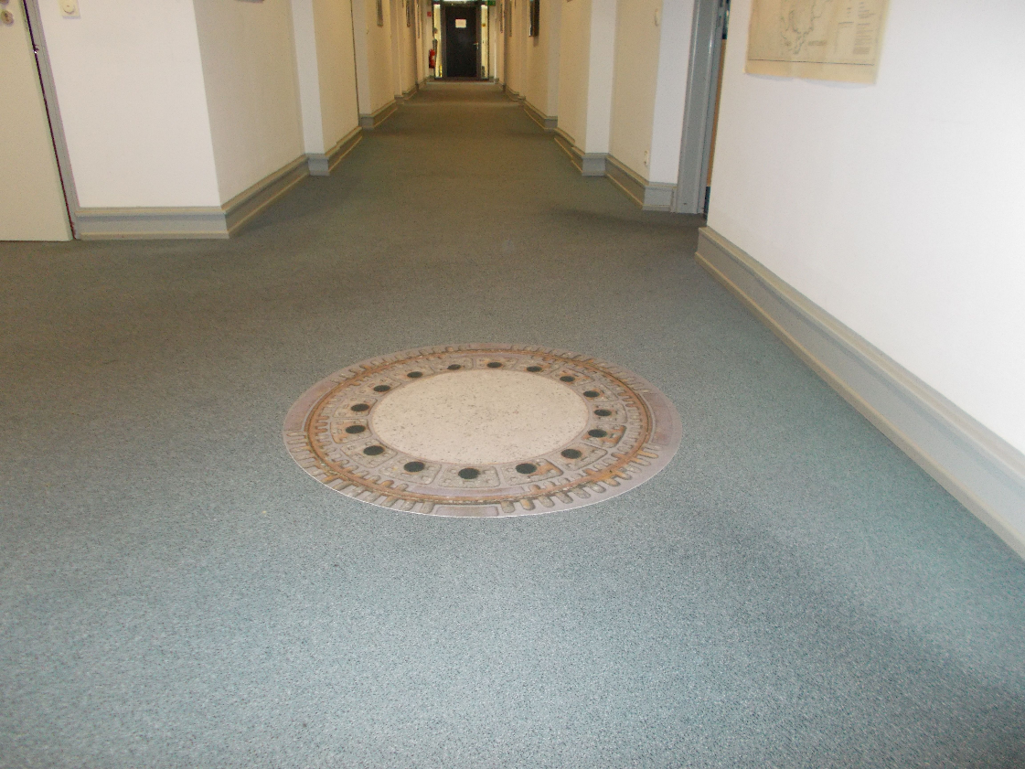
FAZIT
Umweltinformations-
recht ist schwierig,
aber wichtig!
√

